Slide 1
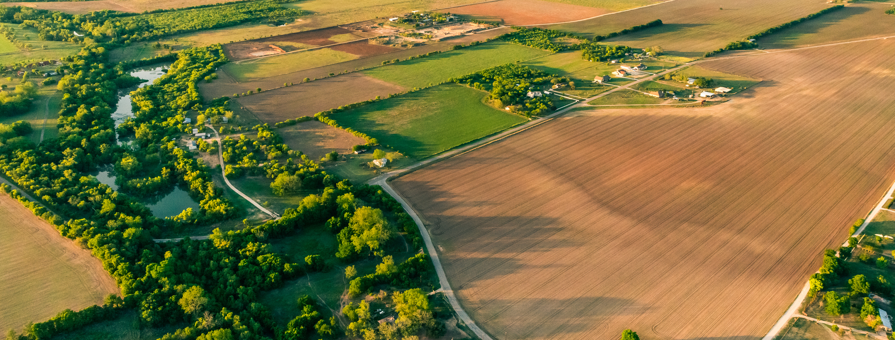

Gilesnis žvilgsnis į tavo lauką šiandien
Aušrius Kučinskas
Kontrolės departamento Tiesioginės paramos kontrolės skyriaus vedėjas

Slide 2
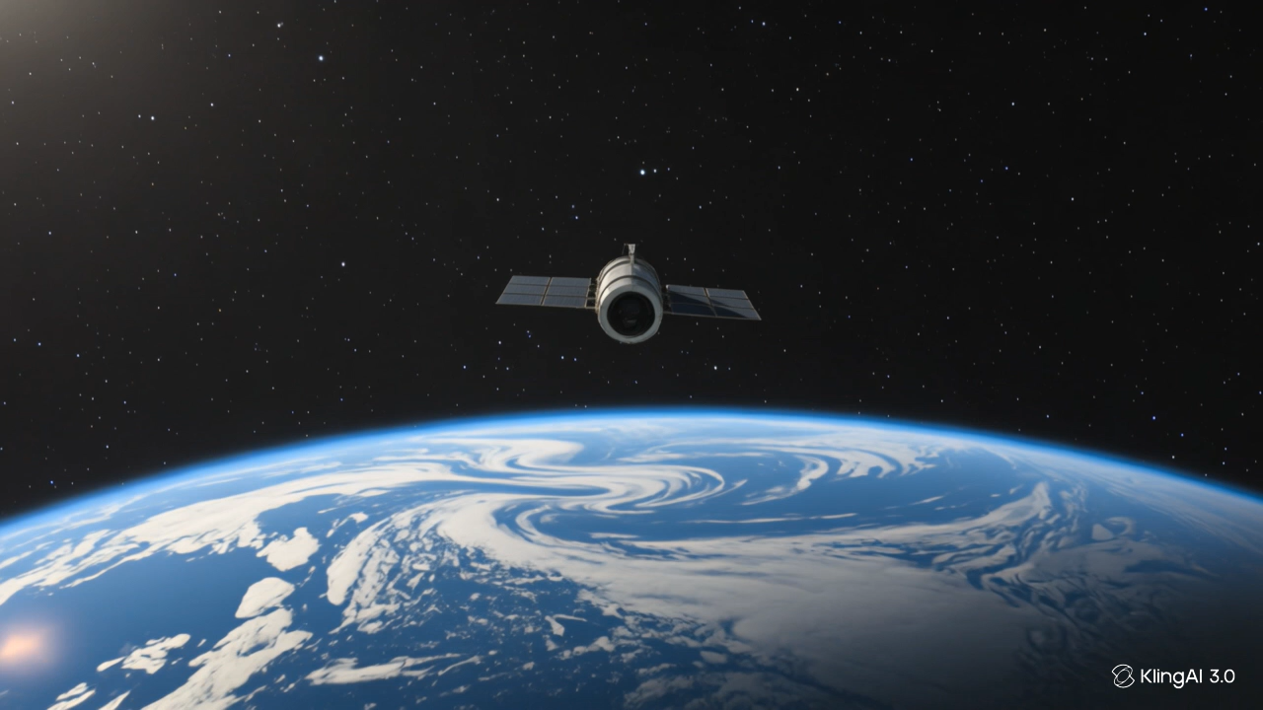

Slide 3
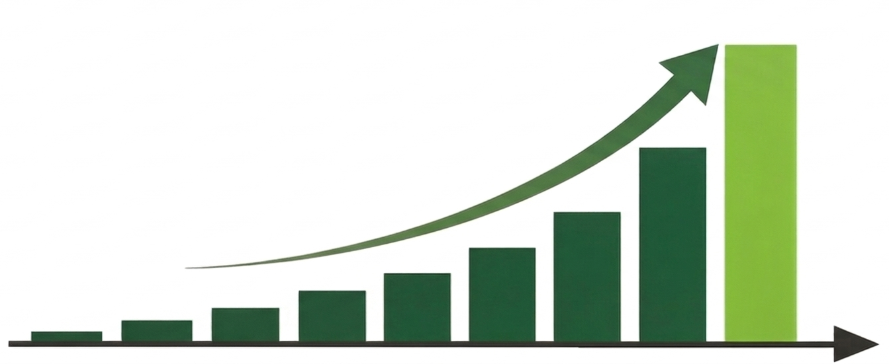
Prognozuojama 10 metų nauda
272 Eur
1 Eur

Slide 4
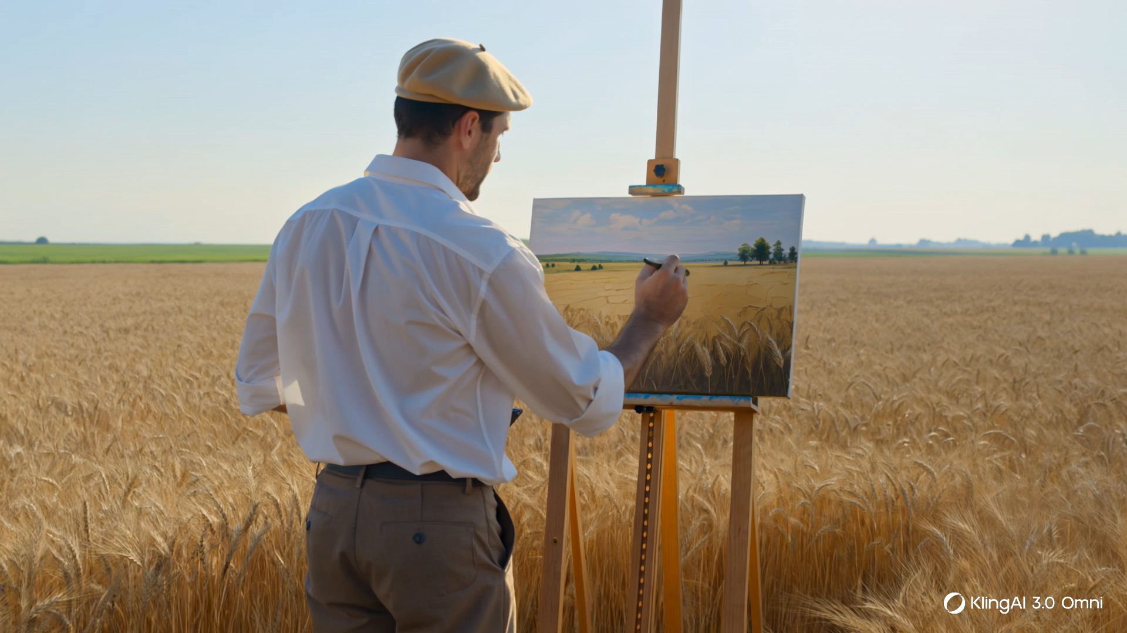

Slide 5
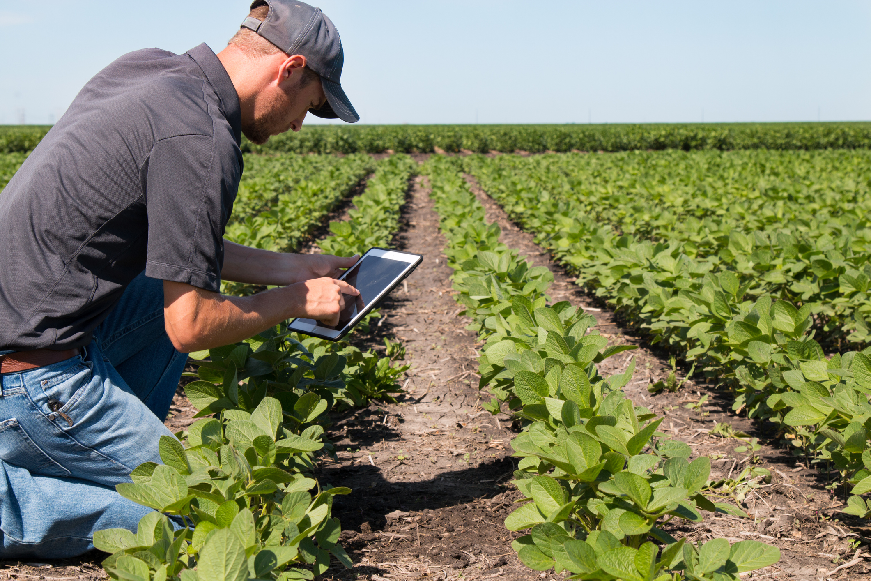
Žemės sveikatomatis
Tai sprendimų visuma, o ne technologinis sąrašas – sugeneruojamas aiškus žemėlapis
Ūkininkui – sprendimas laiku
Administravimui – tikslingumas

Slide 6
Žemės sveikatomačio nauda
Tikslus darbų planavimas padės uždirbti daugiau
Turėsime daugiau savikontrolės įrankių klaidų prevencijai

Slide 7
Tikslus darbų planavimas padės
uždirbti daugiau

Slide 8
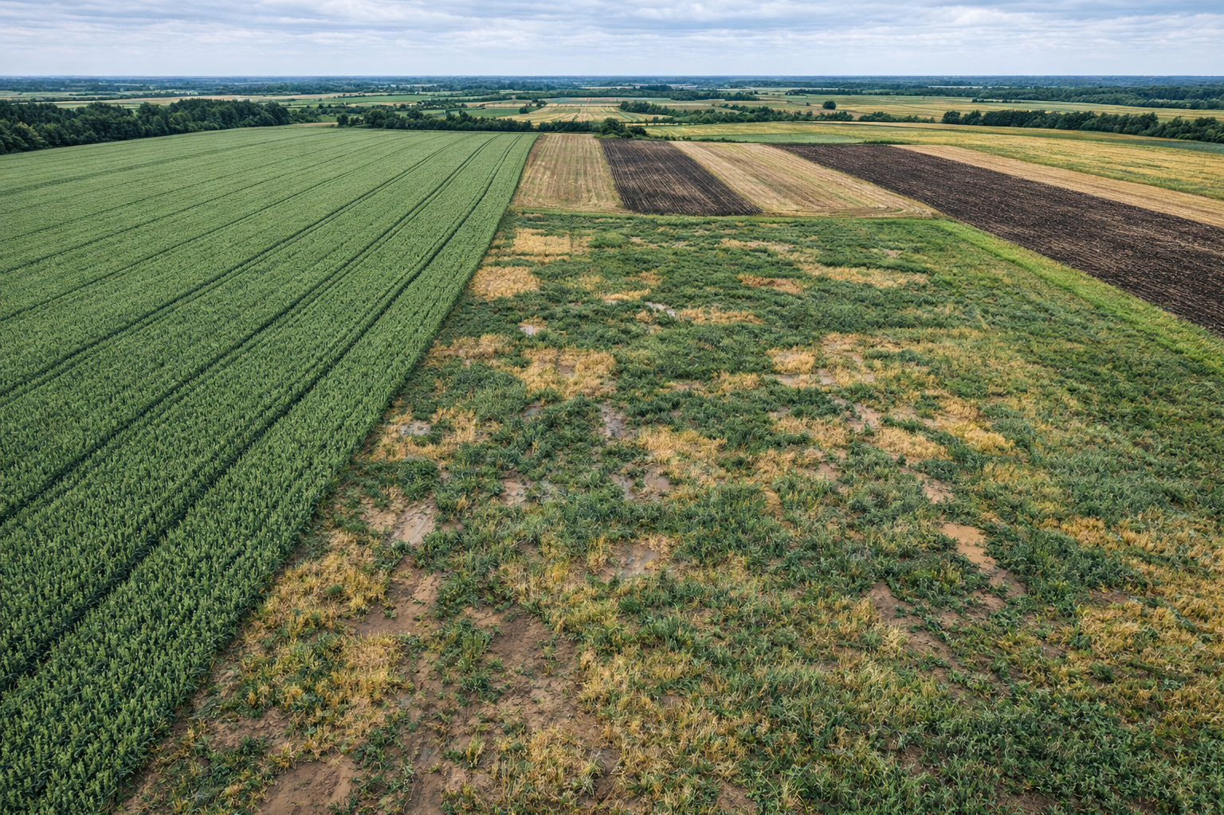
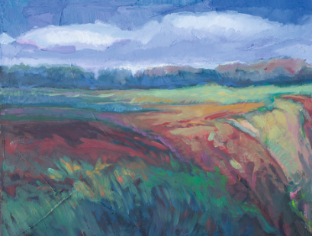
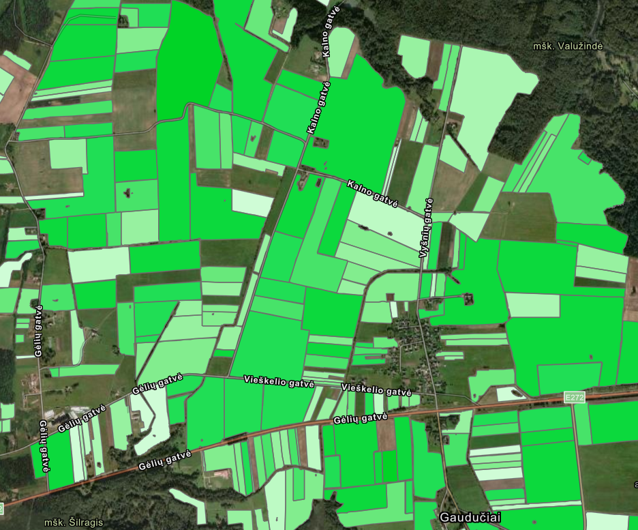
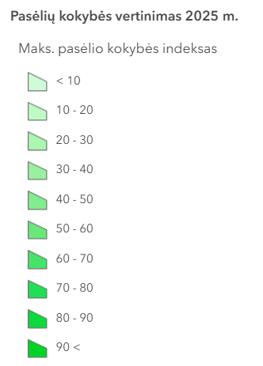
Pasėlių kokybę įvertinsime aiškiau, vieningiau,
greičiau

Slide 9
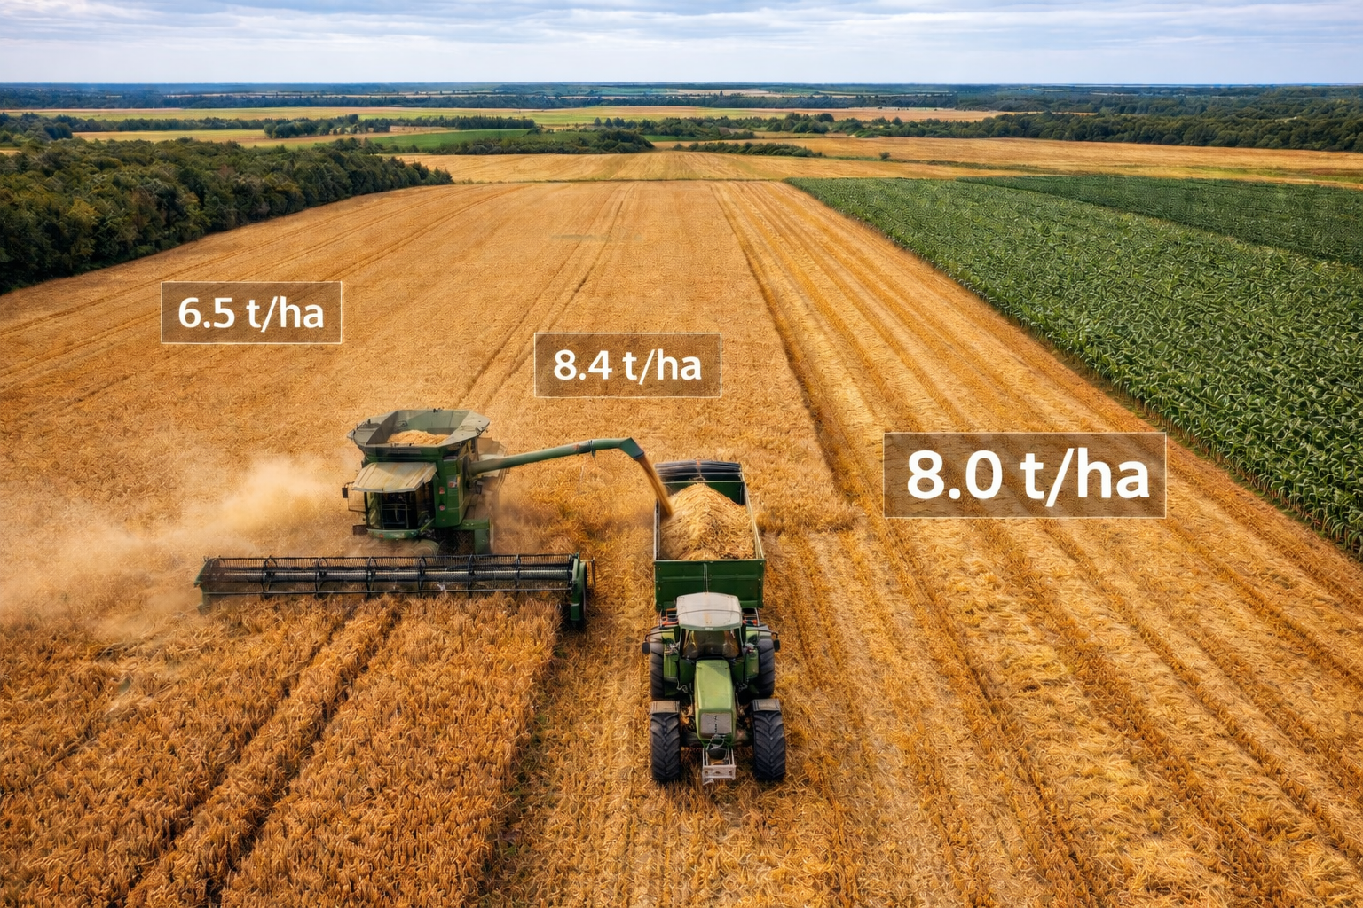
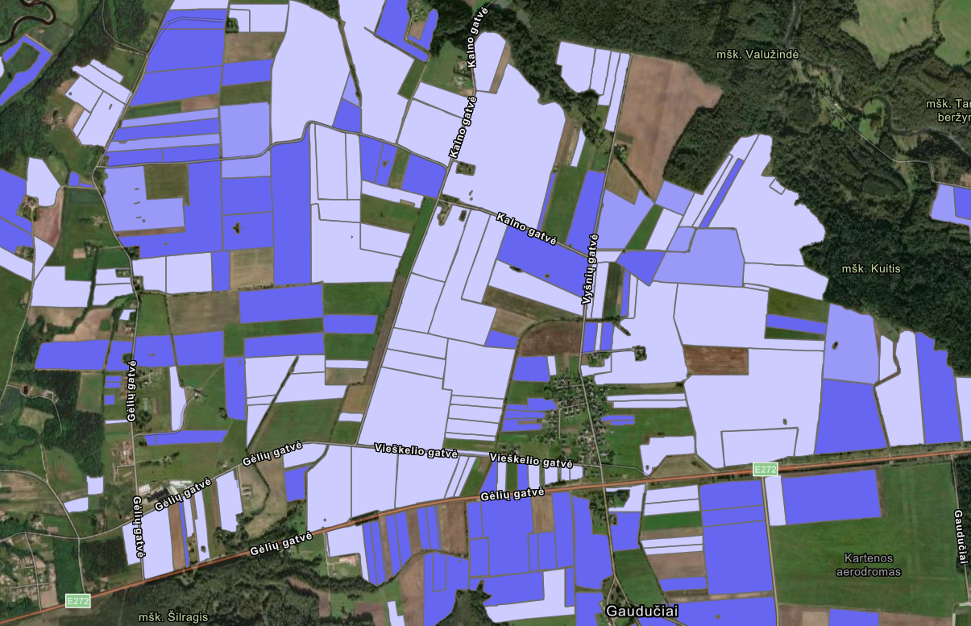
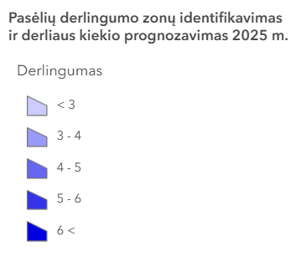
Žinant derliaus prognozę lengviau
planuoti verslą

Slide 10
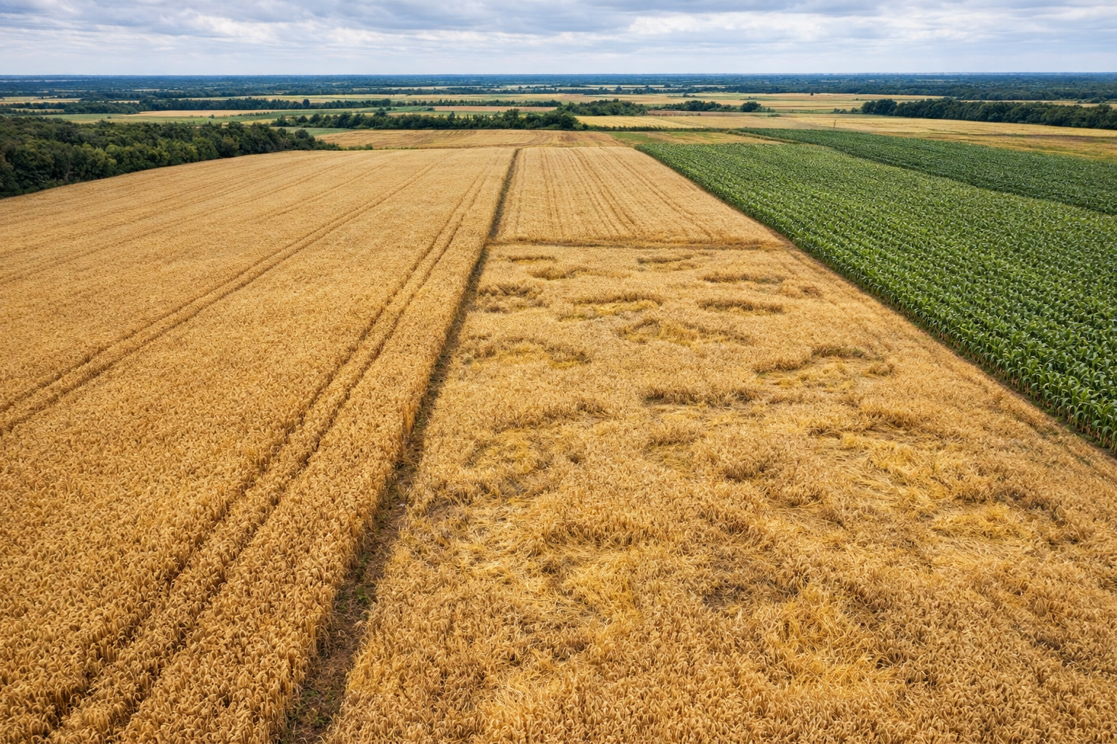
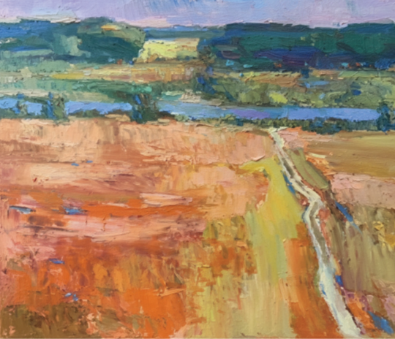
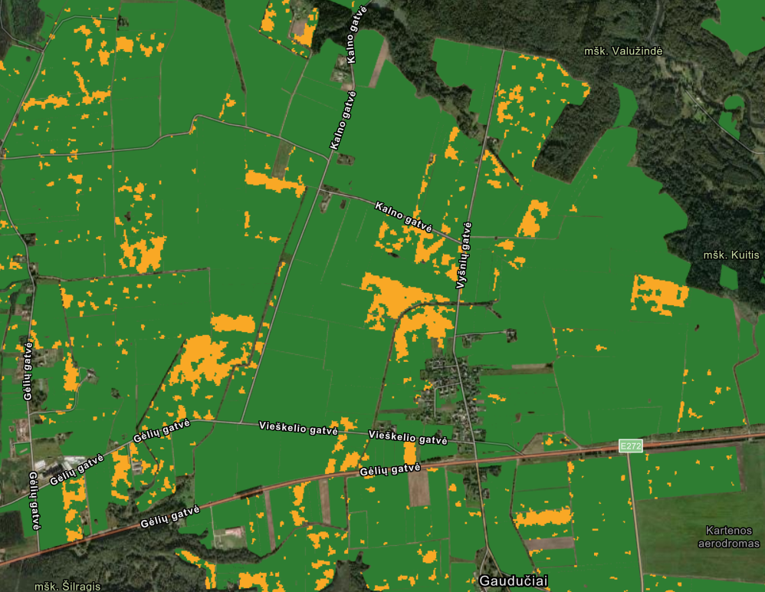
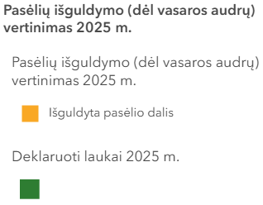
Tiksliau įvertinus nuostolius dėl pasėlių
išguldymo lengviau planuoti darbą

Slide 11
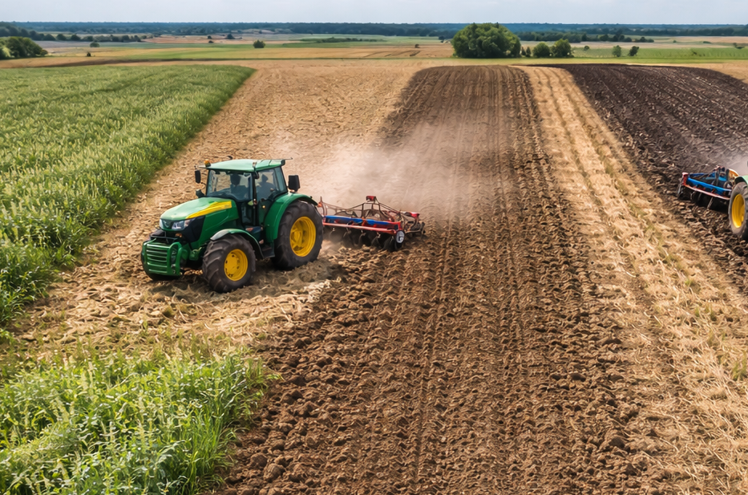
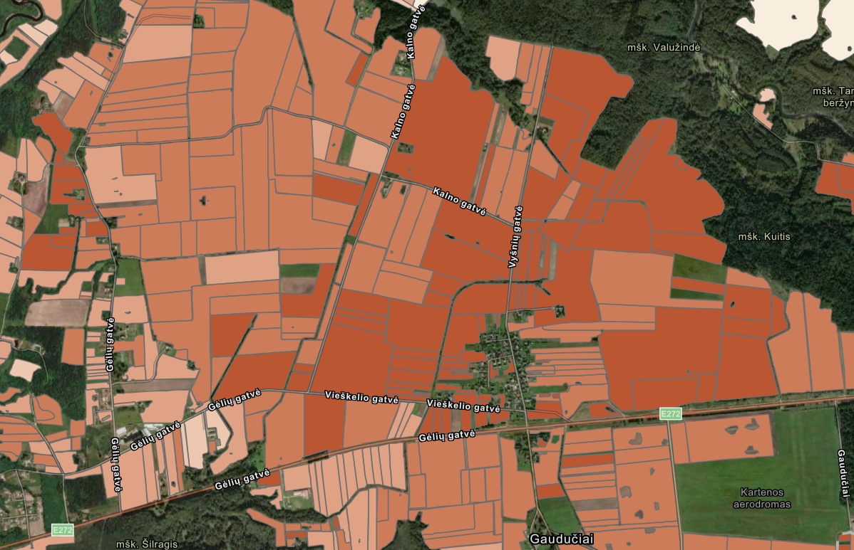
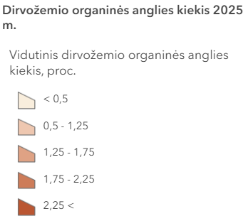
Organinė anglis – jūsų dirvožemio
sveikatos rodiklis

Slide 12
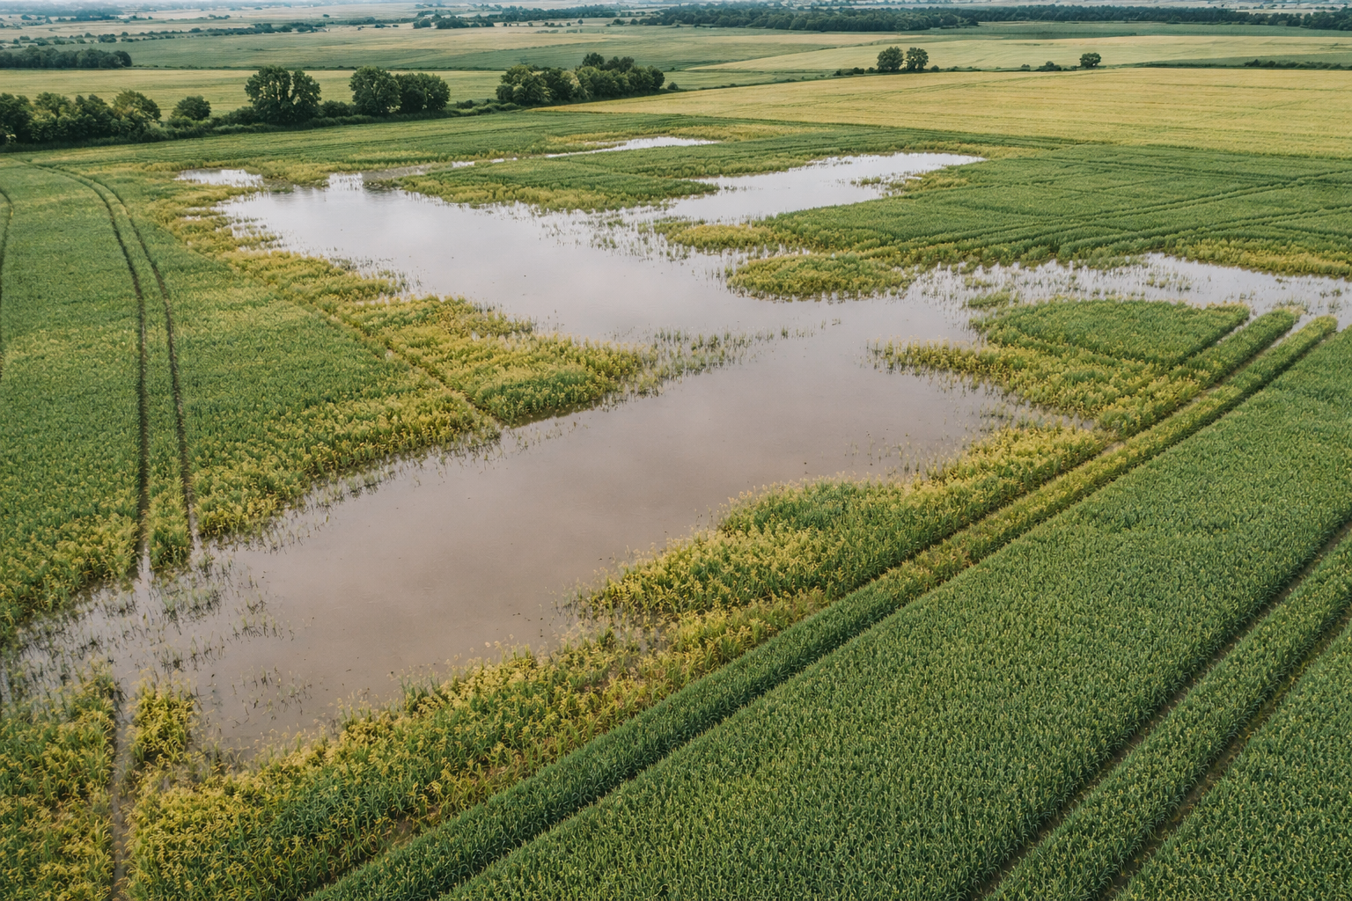
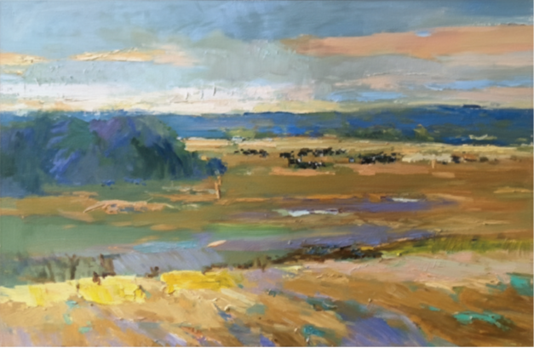
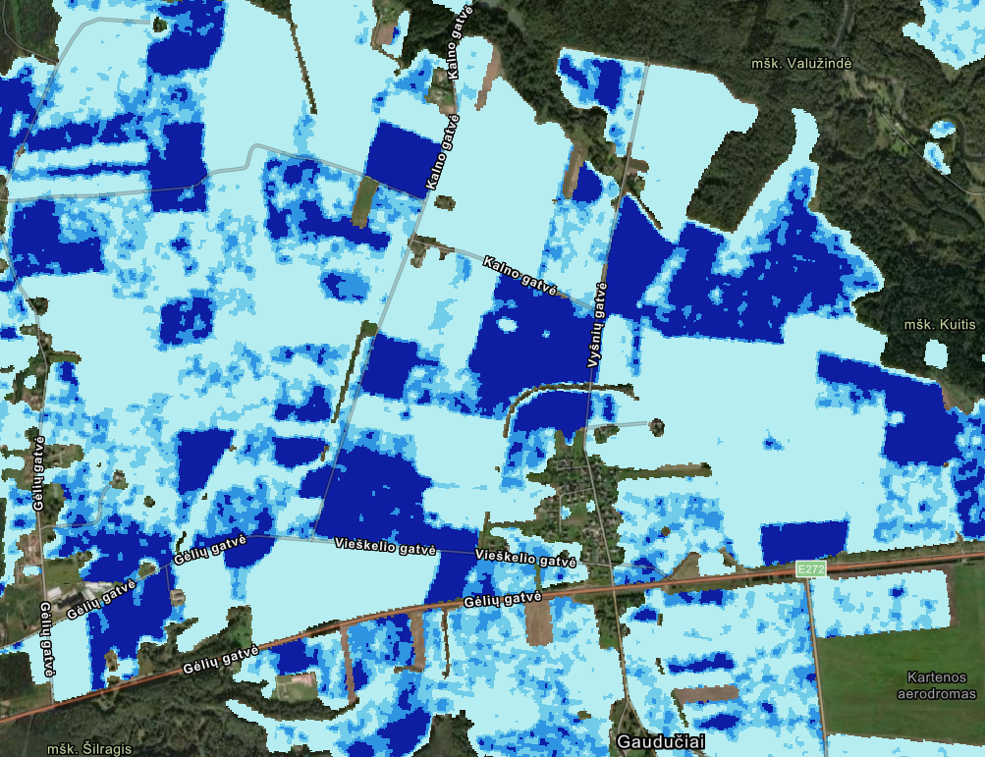
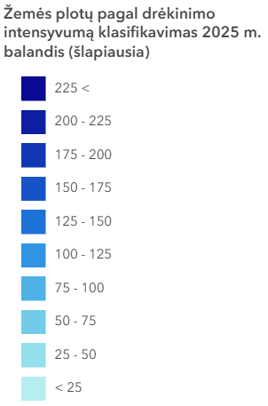
Žinodami dirvos drėgnumą geriau valdome
nuostolių riziką

Slide 13
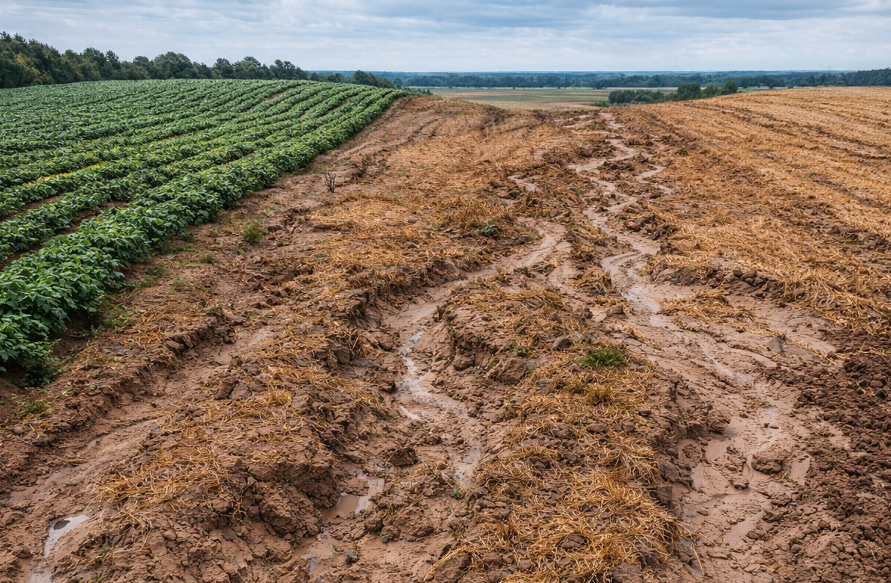
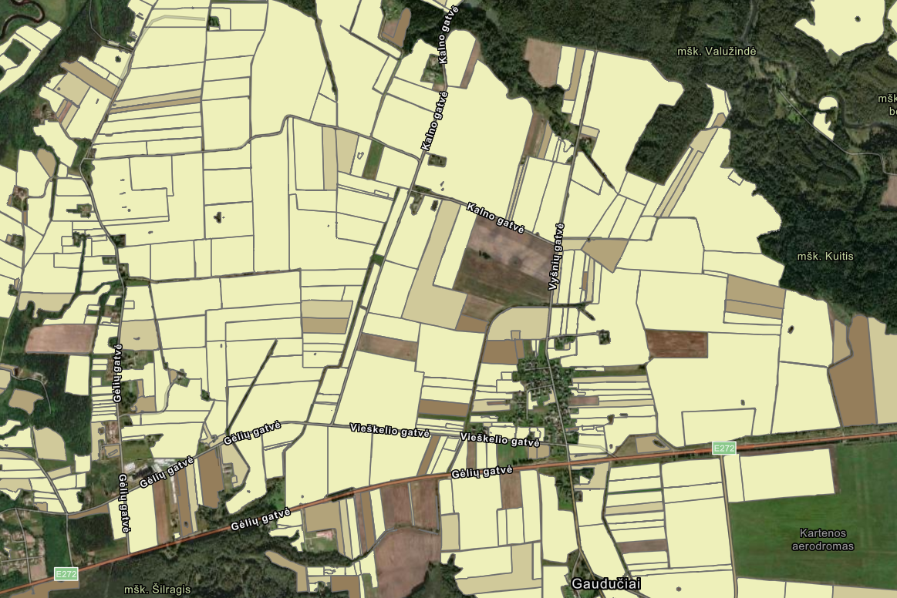
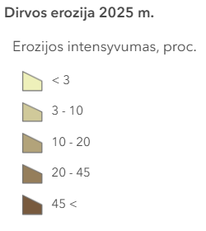
Žinodami dirvos erozijos rodiklius galime
savo žemę geriau puoselėti

Slide 14
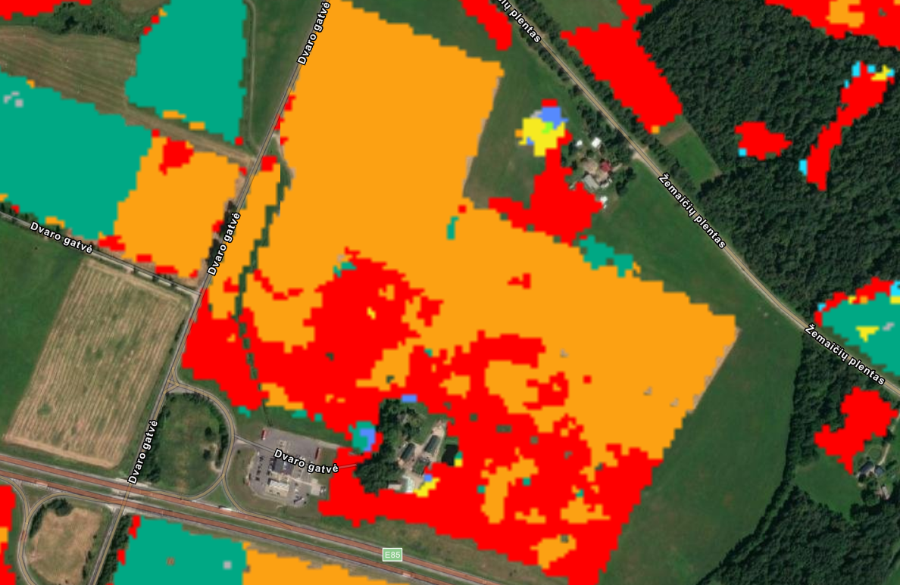
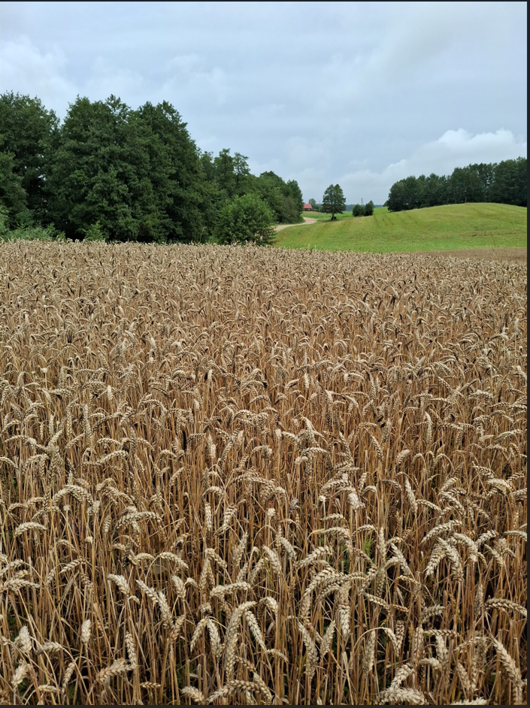
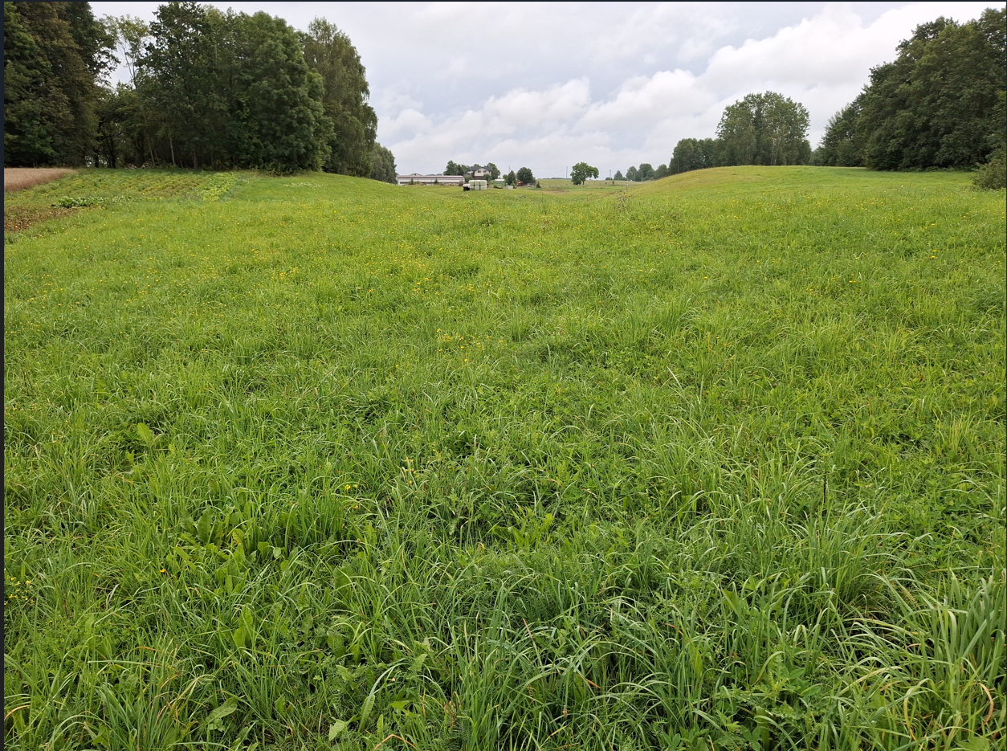
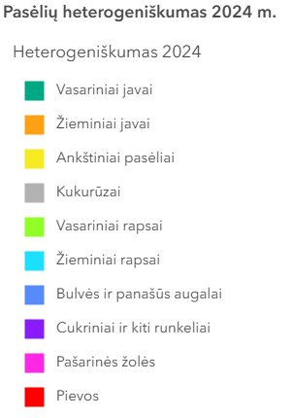
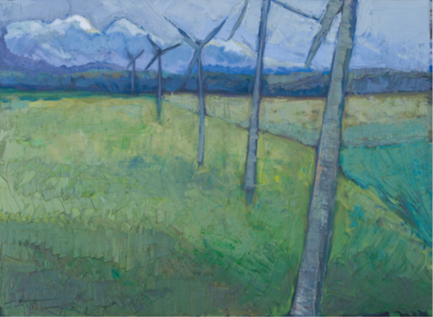
Laiku pamatysime reikšmingą pasėlių
netolygumą
Žieminiai kviečiai
Pieva

Slide 15
Turėsime daugiau savikontrolės
įrankių klaidų prevencijai

Slide 16
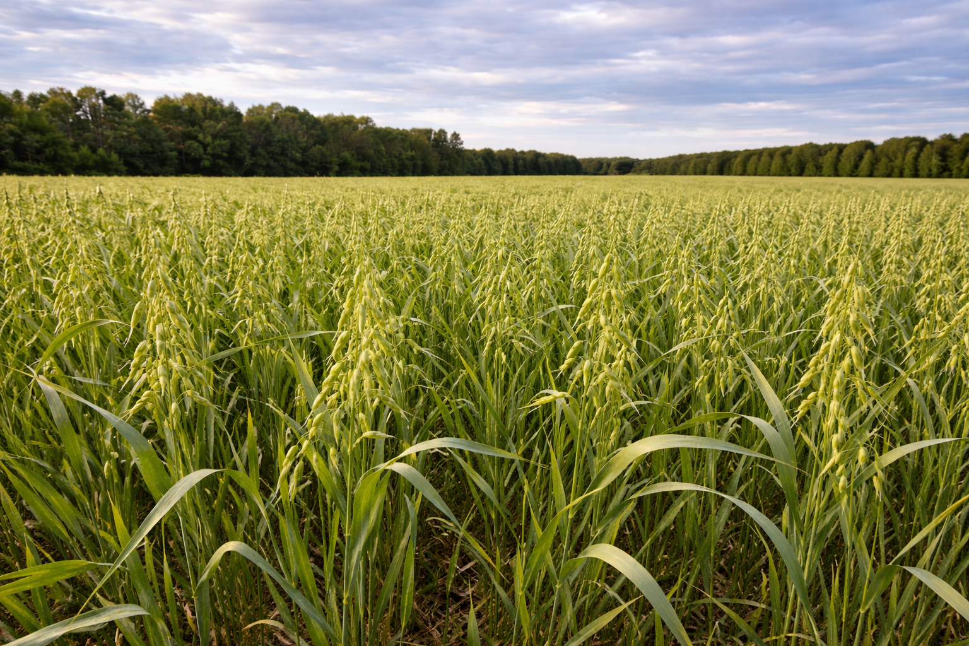
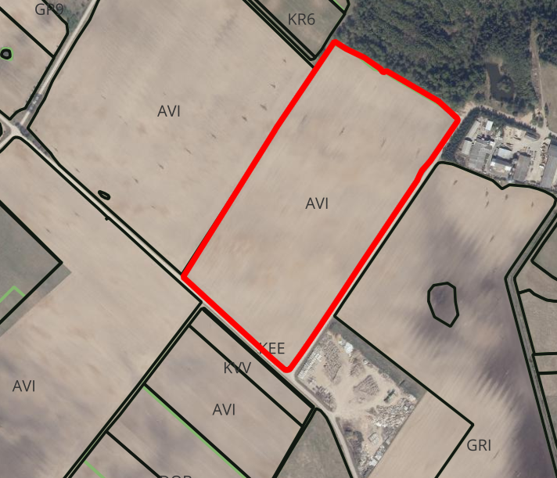
Įrankis padeda išvengti akivaizdžių klaidų
deklaruojant pasėlius

Slide 17
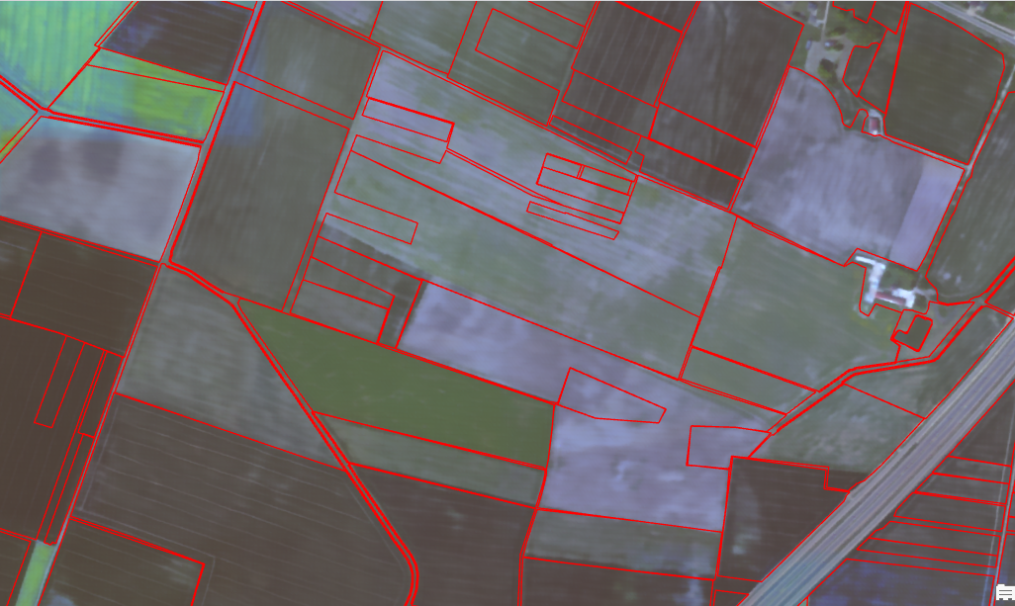
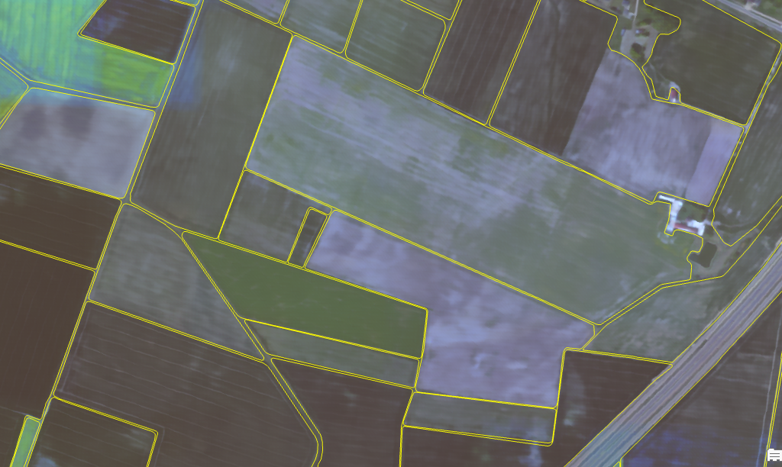
Pasėlių ribas įbraižome lengviau ir greičiau

Slide 18
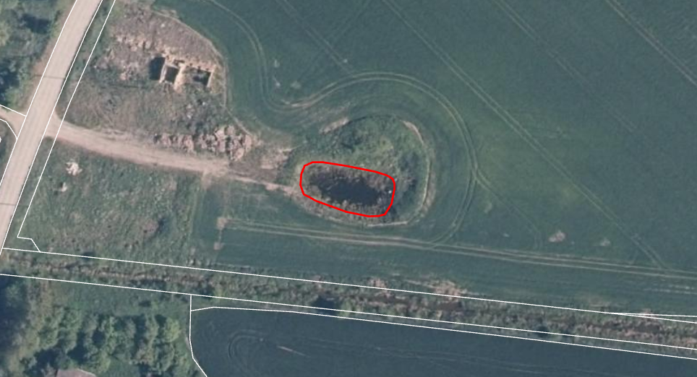
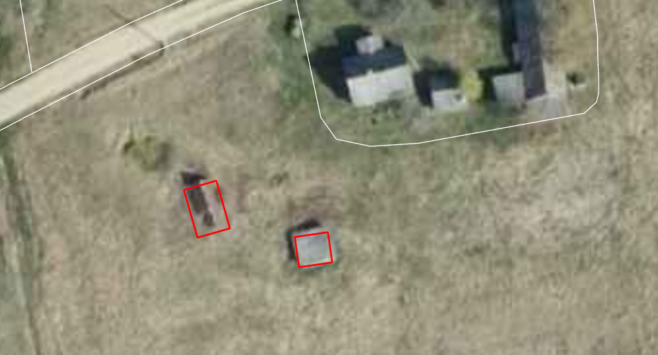
Išvengiame klaidų įbraižymuose
Nustatytas vandens telkinys
Nustatyti pastatai

Slide 19
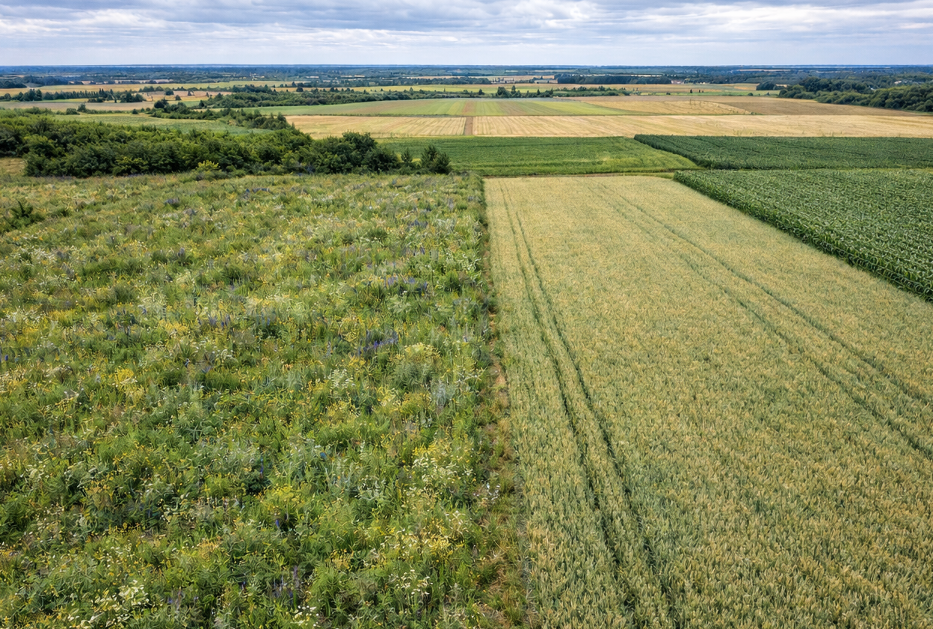
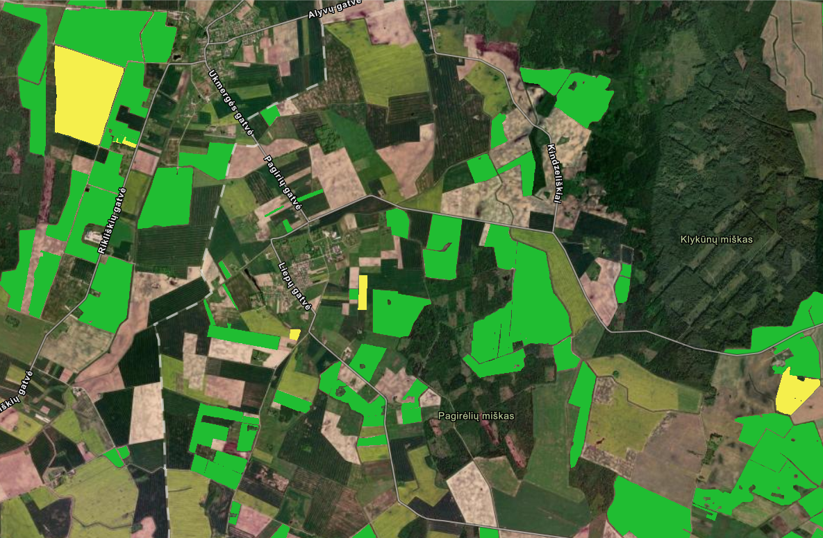
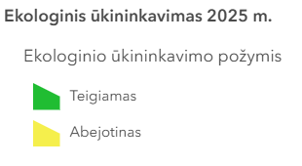
Ekologinio ūkininkavimo plotų aiškesnis
nustatymas

Slide 20
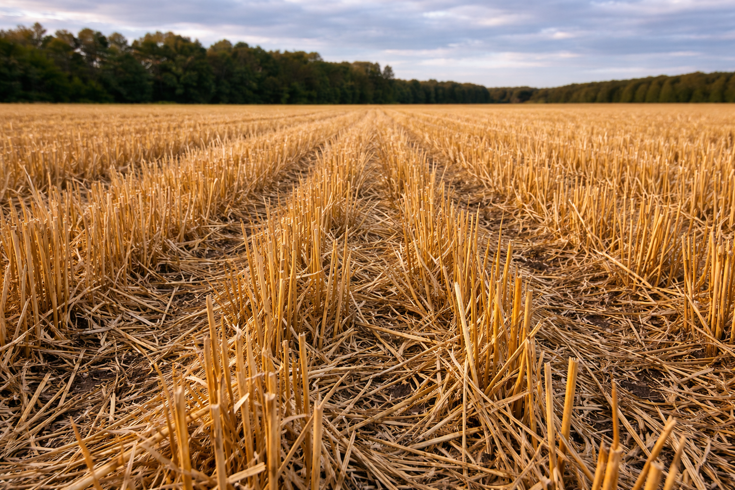
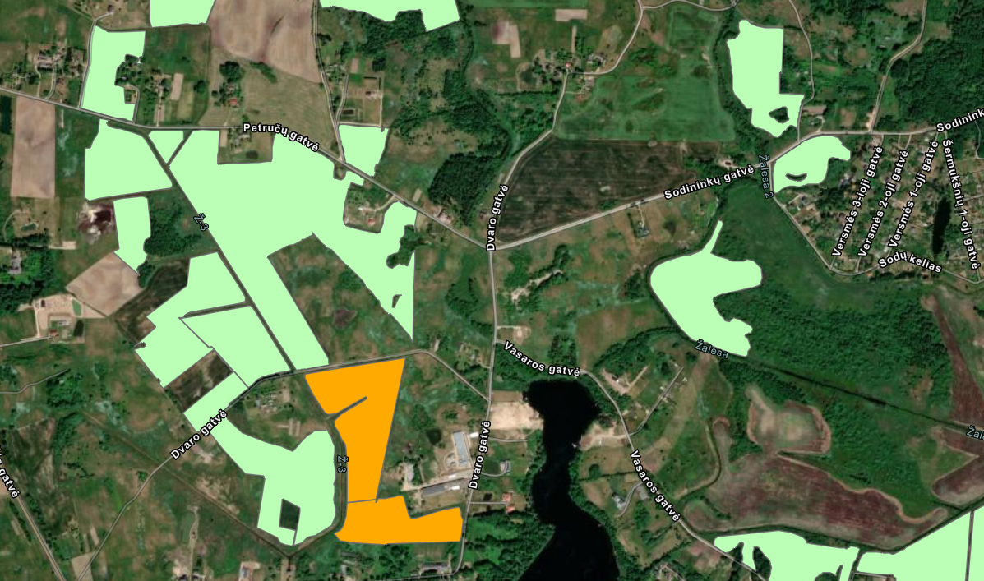
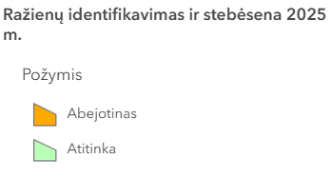
Visada žinosime, kas vyksta su ražienomis

Slide 21

QR kodas
Kviečiame išbandyti
žemės sveikatomatį!
www.alnsis.lt

